Slide 1

DB104-G5
PM2.5智慧特助
Professional Air Quality Forecast Program, a practical customized executive assistant to provide you with environmental intelligence of PM2.5 through crawling and analyzing Gov open big data and combining IoT around the great Taoyuang area, is to assist you to decide where you’d better not go today or in recent days.
組長：雷家榮
組員：陳亮瑜、江承韡、周則言、詹祐德、林靖紘

Slide 2
專題發想
近年來空氣品質逐漸受到重視，特別是細懸浮微粒(PM2.5)對於人體健康的影響。
曝露於高濃度細懸浮微粒(PM2.5)的環境中，可能造成身體心肺器官上的疾病，譬如肺炎、肺癌、心血管疾病等等
本專題以提出應用機器學習、深度學習與網路爬蟲的方式，
擷取氣象站之氣象資料以及細懸浮微粒(PM2.5)數據集進行我國桃園地區之空汙程度的預測。
經本組比較分析顯示
機器學習預測準確度達79.90％
深度學習神經網路預測準確度達 72.99%。
報告人：雷家榮

Slide 3



專題目的
Objective
提供一般民眾於進行戶外活動前，藉由實際預測、推估及即時情況查詢空氣素質為主要目標。
預測
推估
即時情況
報告人：雷家榮

Slide 4









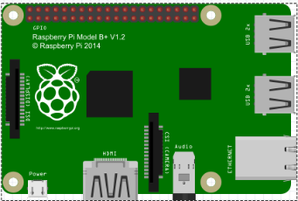


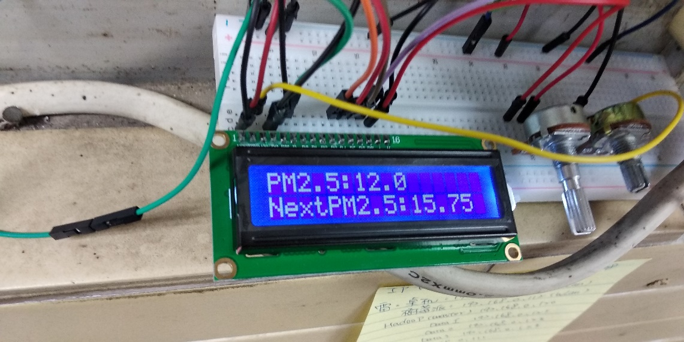
專題架構
Architecture
機器學習
VS
分析驗證
深度學習
機器學習
報告人：雷家榮

Slide 5
 | 雷家榮 | 陳亮瑜 | 江承韡 | 周則言 | 詹祐德 | 林靖紘
網頁爬蟲 | Ｏ | Ｏ | Ｏ | Ｏ | Ｏ
資料 清潔與萃取 | Ｏ | Ｏ | Ｏ | Ｏ | Ｏ | Ｏ
資料庫 設計與管理 | Ｏ |  | Ｏ
機器學習 | Ｏ | Ｏ | Ｏ | Ｏ | Ｏ | Ｏ
深度學習 |  |  |  | Ｏ
資料 分析與驗證 | Ｏ | Ｏ | Ｏ | Ｏ | Ｏ
物聯網 | Ｏ | Ｏ |  |  | Ｏ | Ｏ
前端網頁 |  |  | Ｏ
Line ChatBot |  |  | Ｏ
資料視覺化 | Ｏ |  | Ｏ
簡報 製作與彙整 | Ｏ | Ｏ | Ｏ | Ｏ | Ｏ
海報製作 |  |  |  |  |  | Ｏ
工作分配
Work
distribution
報告人：雷家榮

Slide 6
01
資料清潔、網頁爬蟲ETL
02
機器學習—R v.s Python
03
深度學習—Python Keras
目錄
Contents
04
IoT—以樹莓派實作
05
Line ChatBot ＆ Grafana
06
未來展望
07
Q & A

Slide 7
資料清洗
01
擷取政府開放平台資料，清洗、轉置於資料庫中
報告人：詹祐德

Slide 8








政府公開資料下載
政府公開資料下載共計4處：
中央氣象局OPEN DATA
行政院環保署OPEN DATA
行政院環保署—環境資源資料庫
桃園市政府—桃園開放資料
遇到的問題
公開資料下載點
空氣品質檢測僅有即時資料
檢測項目均不同
報告人：詹祐德

Slide 9
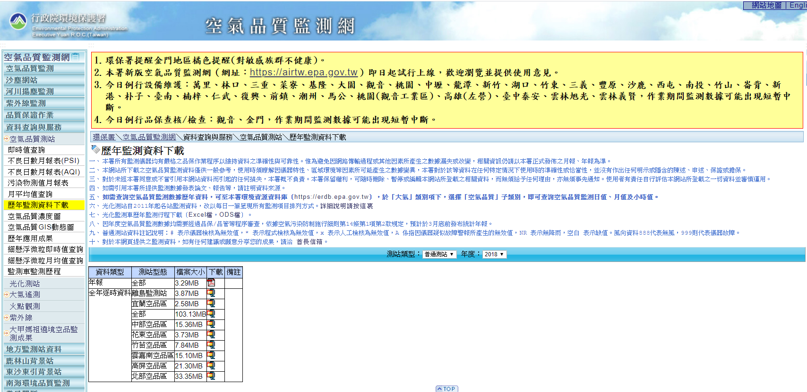
政府公開資料下載
解決方式
舊版空氣品質監測網
擁有最完整的資料內容
報告人：詹祐德

Slide 10
資料筆數
擷取資料筆數
Extract Count
行政院環保署—環境資源開放平臺 下載資料筆數統計
測站 | 測項合計 | 天／筆 | 年／筆 | 二年／筆
桃園 | 19項 | 456 | 166440 | 332880
中壢 | 18項 | 432 | 157680 | 315360
觀音 | 17項 | 408 | 148920 | 297840
龍潭 | 15項 | 360 | 131400 | 262800
平鎮 | 15項 | 360 | 131400 | 262800
合計 |  |  | 735840 | 1471680
主要提供【機器學習】使用
各測站均為獨立模組
桃園觀光導覽網
資料類別 | 筆數
桃園各區景點 | 238
美食、商家、餐廳 | 5259
全台民宿、汽旅、賓館 | 11895
合計 | 17392
提供【觀光導覽】頁面使用
報告人：詹祐德

Slide 11
網頁爬蟲ETL 測項資料
測項代碼 | 測項 | 測項中文名（單位）
1 | SO2 | 二氧化硫(ppm)
2 | CO | 一氧化碳(ppb)
3 | O3 | 臭氧（ppb）
4 | PM10 | 懸浮微粒（μg/m3）
5 | Nox | 氮氧化物(ppb)
6 | NO | 一氧化氮(ppb)
7 | NO2 | 二氧化氮(ppb)
8 | THC | 總碳氫化合物(ppm)
9 | NMHC | 非甲烷碳氫化合物(ppm)
10 | WIND_SPEED | 風速（m/sec)
11 | WIND_DIREC | 風向(degrees)
14 | AMB_TEMP | 溫度 (℃)
21 | PH_RAIN | 酸雨(pH)
22 | RAIN_COND | 導電度(μmho/cm)
23 | RAINFALL | 降雨量(㎜)
31 | CH4 | 甲烷(ppm)
33 | PM25 | 細懸浮微粒（μg/m3）
34 | UVB | 中波紫外光、紫外光B(eV)
36 | CO2 | 二氧化碳(ppb)
38 | RH | 相對濕度(percent)
143 | WS_HR | 小時風速值(m/sec)
144 | WD_HR | 小時風向值(degrees)
網站提供之溫度、風向、風速、雨量及相對溼度等輔助性氣象監測資料，可作為輔助空氣品質監測結果分析使用。
每小時生成一筆檢測項目
檢測項目共計22項。
監測站依不同監測目的測項數量會有些許之差異。
報告人：詹祐德

Slide 12

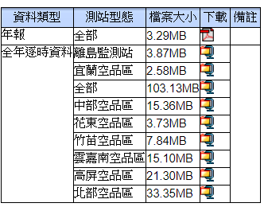

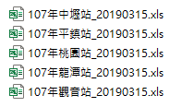

資料清潔流程
了解資料。
變數的角色分類
資料前處理(離群值、眾數)
遺漏值、空值處理方式
於行政院環保署，下載歷年監測資料下載。
建立資料庫
匯入CSV檔
提供建構模型使用
擷取桃園市各測站資料。
結構化資料
風速、風向重新編碼
正規化資料
以CSV檔存入資料庫。
測站型態
選擇北部空品區。
原始資料為【試算表】檔案
便於Excel進行資料清潔。
報告人：詹祐德

Slide 13
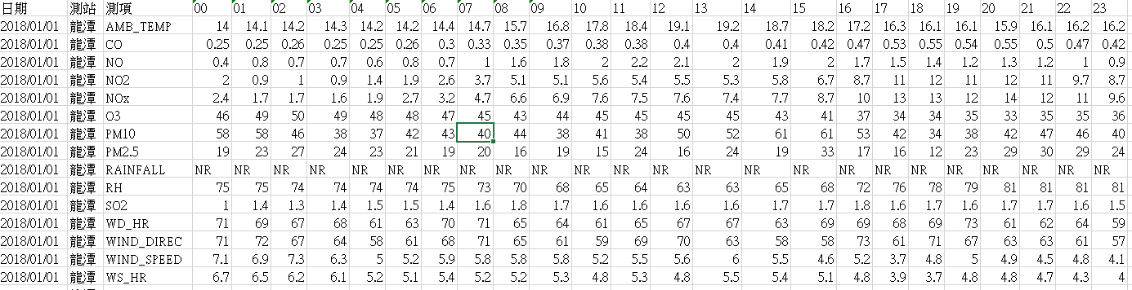
資料清潔
原始資料
Source
問題如下：
資料無主鍵，須自行建立。
表頭與測項欄位須調整
否則SQL語法無法操作。
報告人：詹祐德

Slide 14
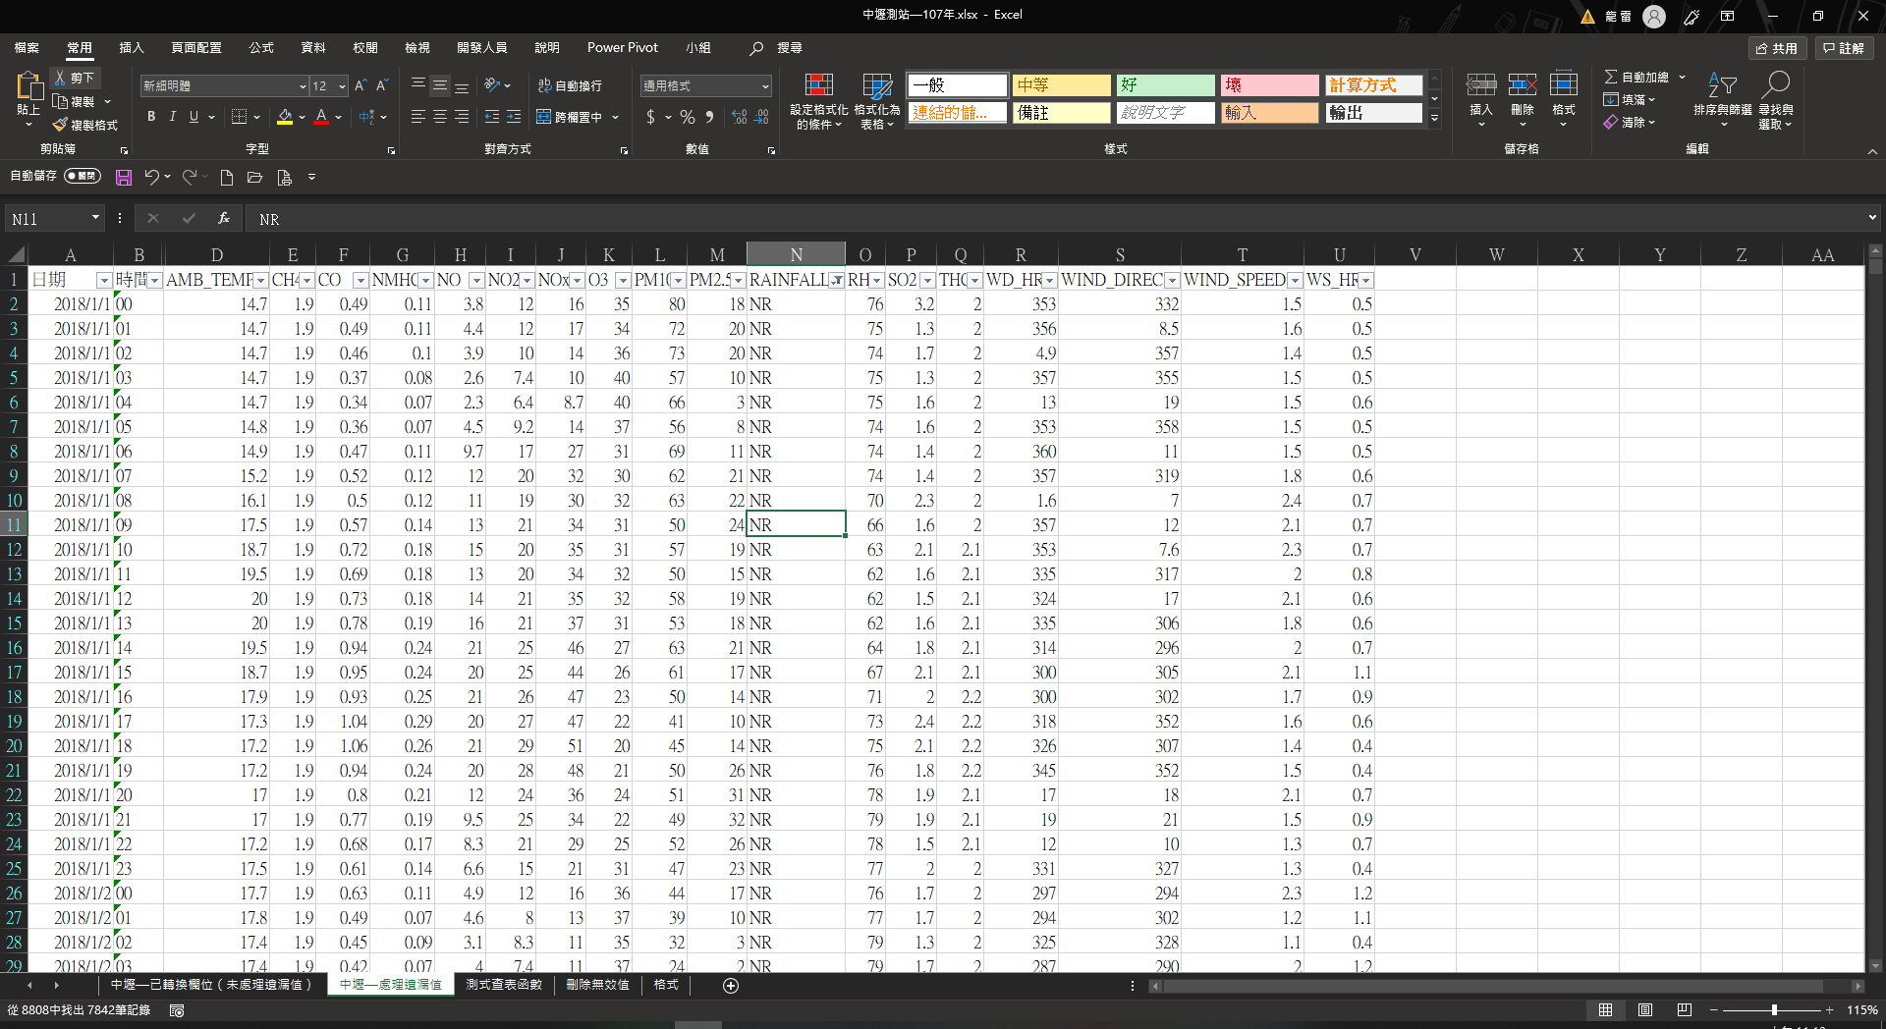
資料清潔
RAINFALL—雨量
NR表示
該測量站沒有下雨
報告人：詹祐德

Slide 15
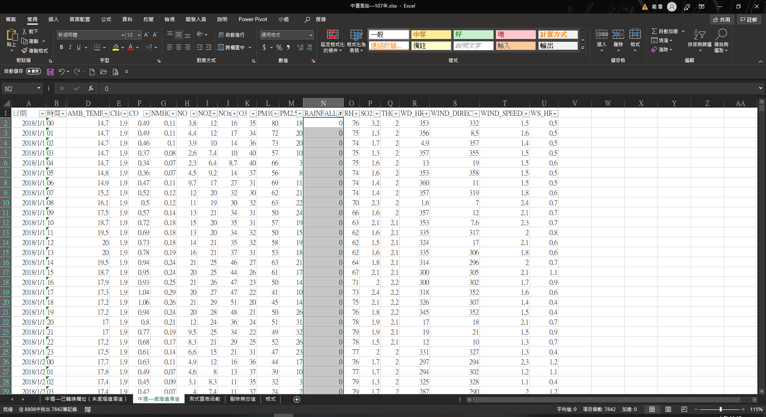
資料清潔
RAINFALL—雨量
瀏覽數據發現，數據中存在一定量的空數據NR，且多存在於RAINFALL一項。
對於空數據，常規的處理方法就是刪除法和補全法兩種。
因此可以採用補全法處理空數據：
將空數據NR全部補為0即可
報告人：詹祐德

Slide 16
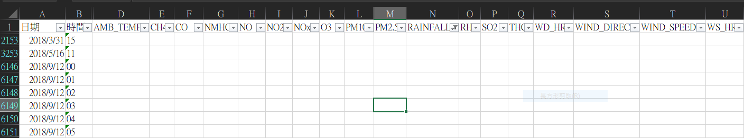
資料清潔—空值處理
空值處理
Null
此處利用RAINFALL欄位為範例，在使用篩選功能時，發現有【空格】之選項，經檢視後發現，所有測項均為空值。
此段數據，若是塞入資料庫，是會造成未來資料內容難以利用SQL語法判斷。
若筆數持績增生，將造成資料庫空間浪費，並衍生後續維護管理問題肇生
因此，若有整筆資料為空值，則直接予以刪除
報告人：詹祐德

Slide 17
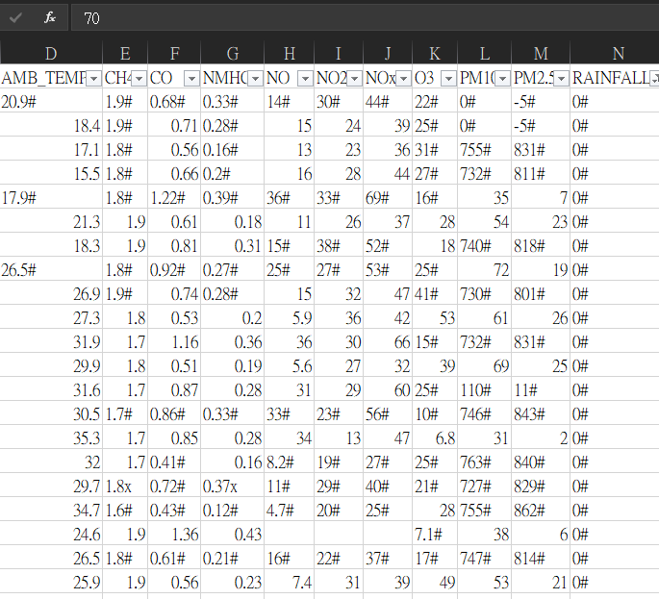
資料清潔
測站註記資料
# 表示儀器檢核為無效值
* 表示程式檢核為無效值
x 表示人工檢核為無效值
NR 表示無降雨
空白 表示缺值
風向資料888代表無風，999則代表儀器故障。
報告人：詹祐德

Slide 18
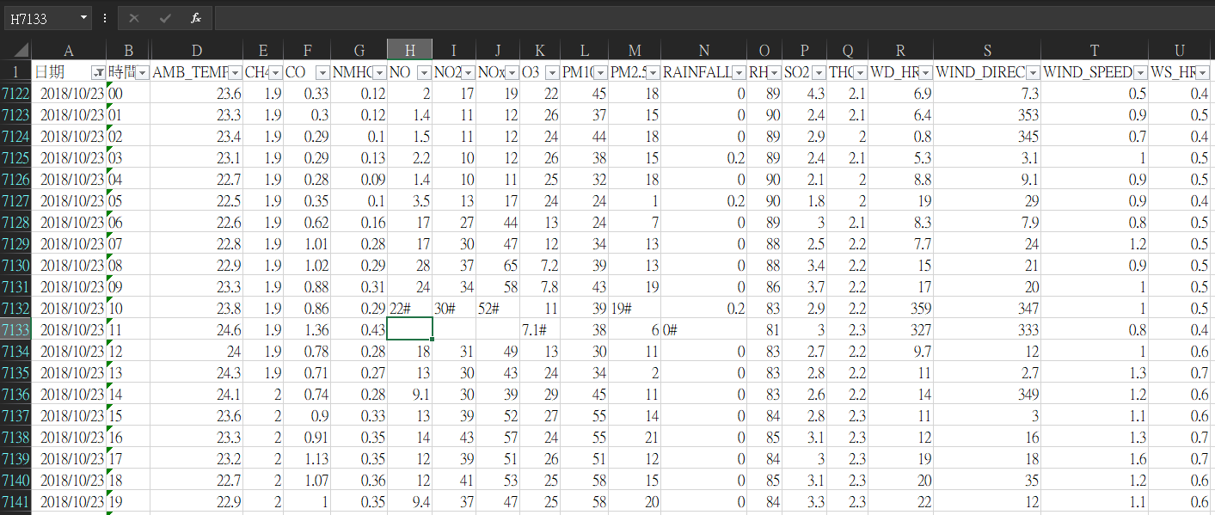
資料清潔
無效值、遺漏值
無效值、遺漏值填補方式
利用【前三小時】及【後三小時】加總平均數填入
前後三小時
加總平均數
報告人：詹祐德

Slide 19
資料轉換
資料離散化
角度數值 | 方位 | 屬性數值
0 | 北 | 1
22.5 | 東北 | 2
67.5 | 東 | 3
112.5 | 東南 | 4
157.5 | 南 | 5
202.5 | 西南 | 6
247.5 | 西 | 7
292.5 | 西北 | 8
337.5 | 北 | 1
風向離散化
分別以45度為一區間，共畫分八個方向
風量數值 | 方位 | 屬性數值
0 | 無風 | 1
0.3 | 微風 | 2
3.4 | 緩風 | 3
8 | 勁風 | 4
風量離散化
參照台灣颱風中心中的蒲氏風力級數，將風量劃分為四個強度。
報告人：詹祐德

Slide 20
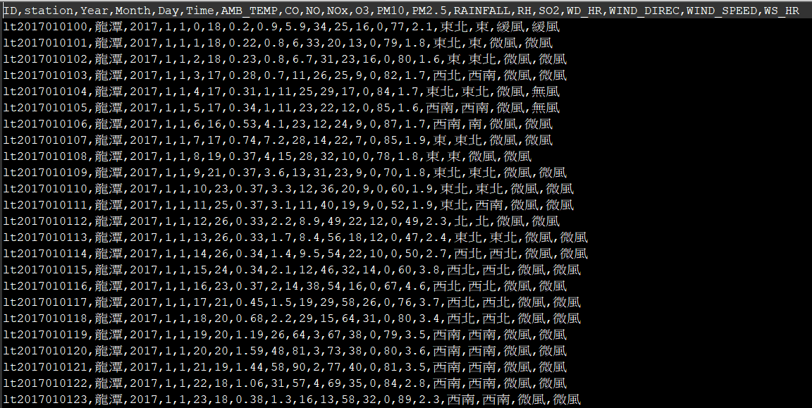
資料清潔
資料清洗成果
ID值=lt2017010100
代碼+年+月+日+時
風向、風量離散化
使資料更易判讀
報告人：詹祐德

Slide 21
02
機器學習
報告人：江承韡

Slide 22
流程圖
機器學習流程圖
資料清理
自動化程式撰寫
建立模型
模型預測
報告人：江承韡

Slide 23
機器學習-R Language 實作
機器學習—R Language實作
資料清理重點
資料型態轉換
極端值處理
填補遺漏值
報告人：江承韡

Slide 24
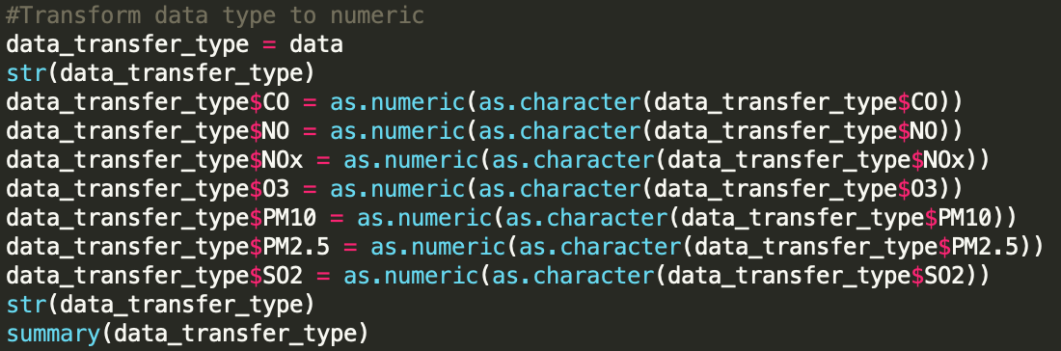
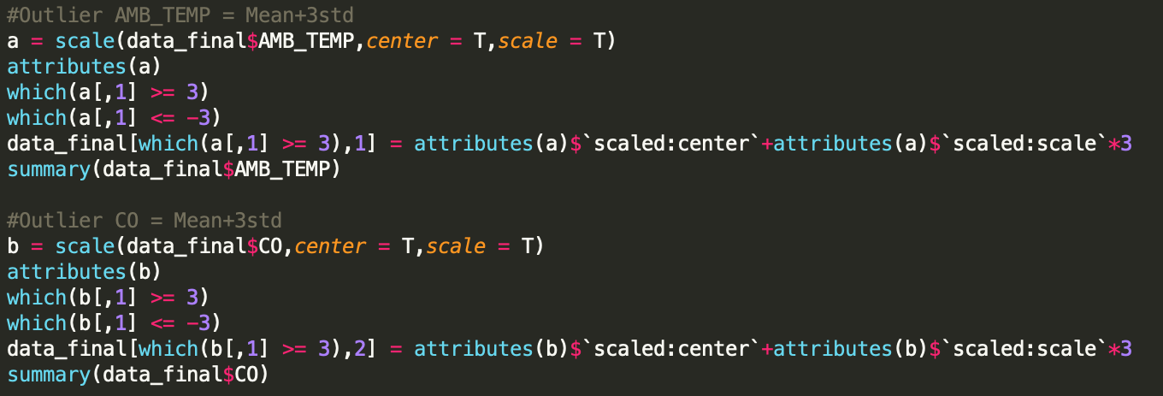
機器學習-R Language 實作
機器學習—R語言實作
資料型態轉換
Outlier處理 :
常態分佈±3個標準差
報告人：江承韡

Slide 25
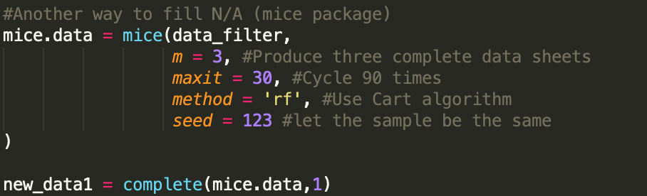
機器學習-R Language 實作
遺漏值處理 : Mice套件
輸出成CSV檔
報告人：江承韡

Slide 26
機器學習—自動化爬蟲設計流程
機器學習—自動化爬蟲設計流程
自動化程式撰寫重點
資料不完整的及時判斷
Crontab定時爬取資料
MySQL設計自動新增
報告人：江承韡

Slide 27
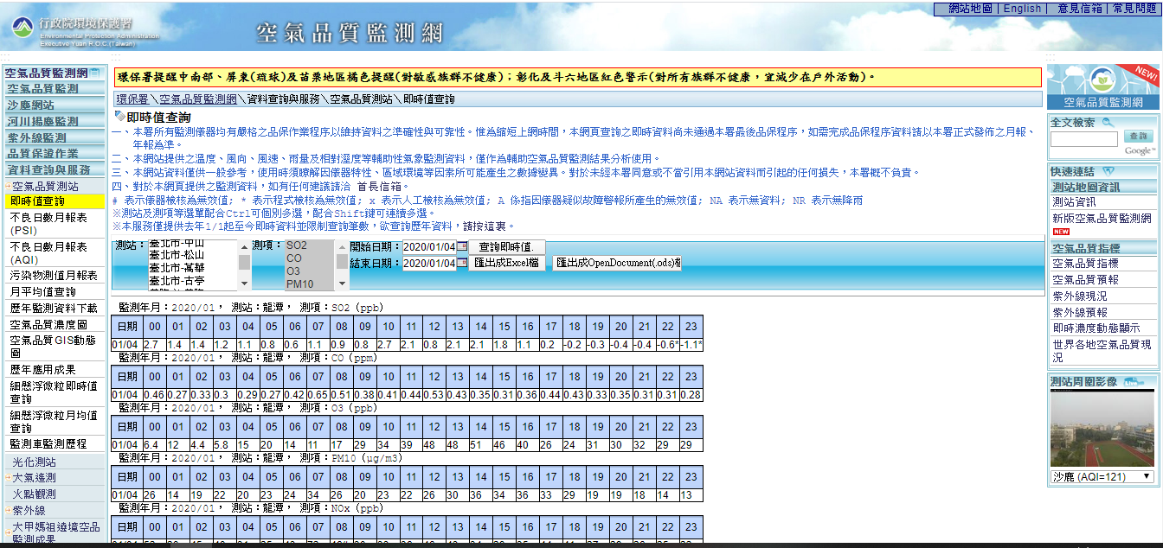
機器學習—自動化爬蟲設計流程
擷取政府即時空品資料
即時資料異常
報告人：江承韡

Slide 28
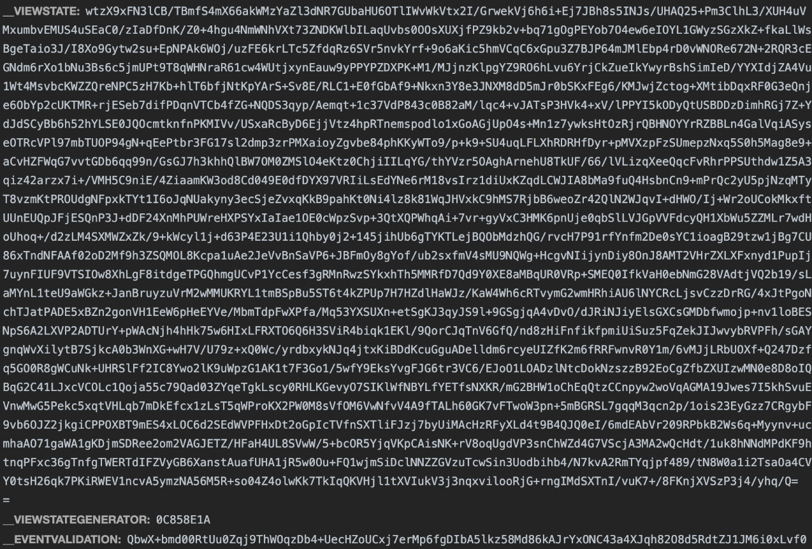
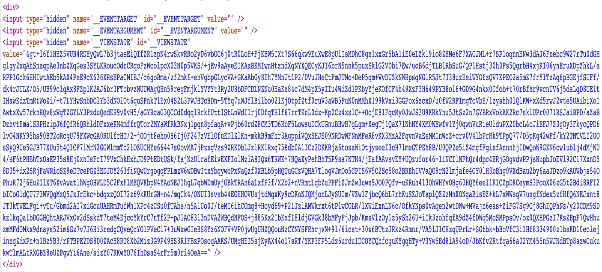
機器學習—自動化爬蟲設計流程
擷取政府即時空品資料(1/6)
ASP.net安全機制
網頁原始碼
報告人：江承韡

Slide 29
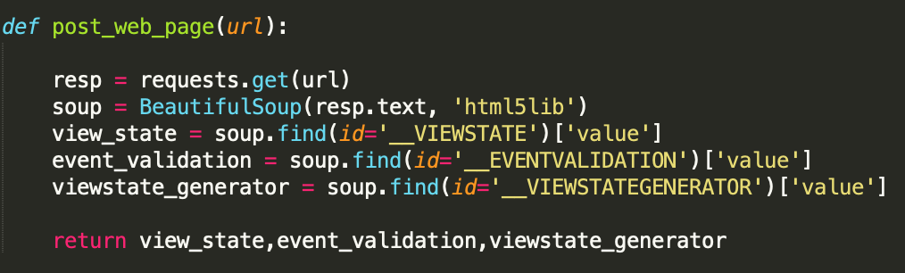
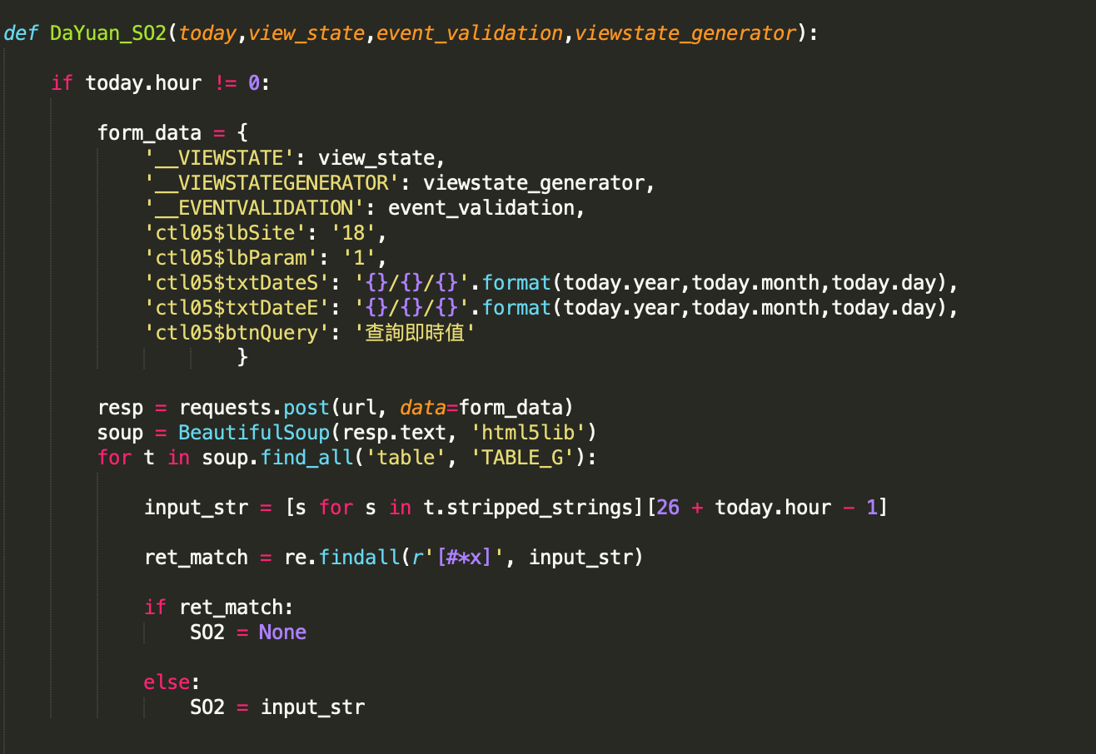
機器學習—自動化爬蟲設計流程
擷取政府即時空品資料(2/6)
Post網頁原始碼的value
爬SO2即時資料範例
正規表達式判斷
報告人：江承韡

Slide 30
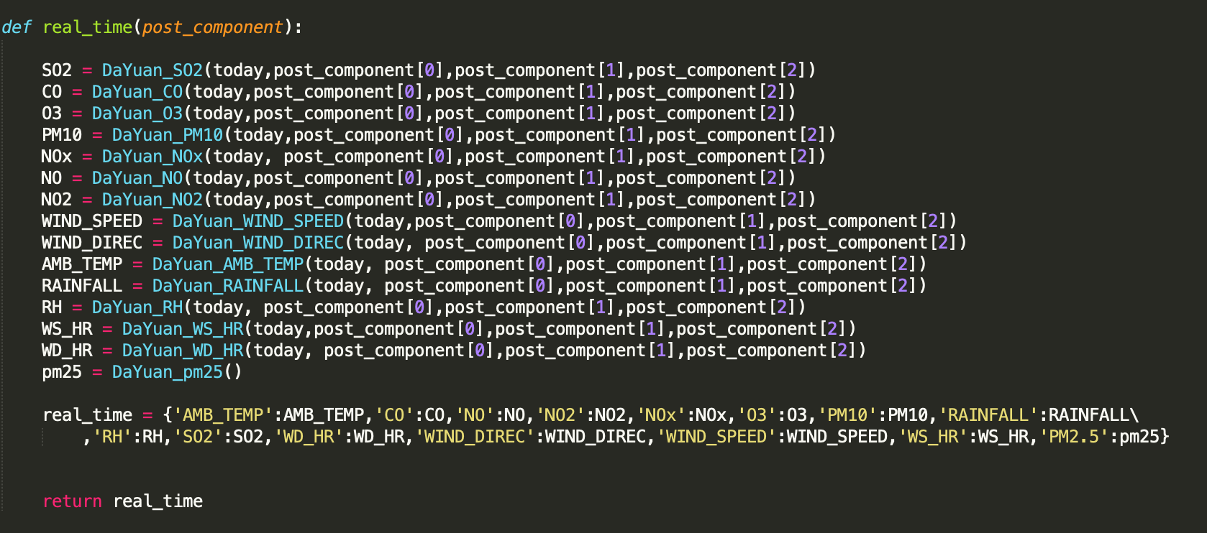
機器學習—自動化爬蟲設計流程
擷取政府即時空品資料(3/6)
污染物測項值轉成字典
報告人：江承韡

Slide 31
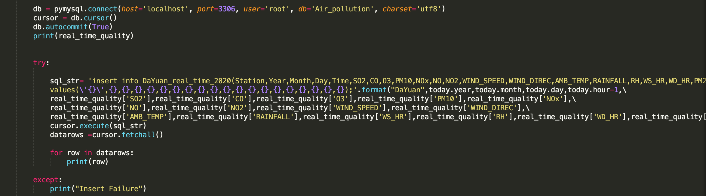
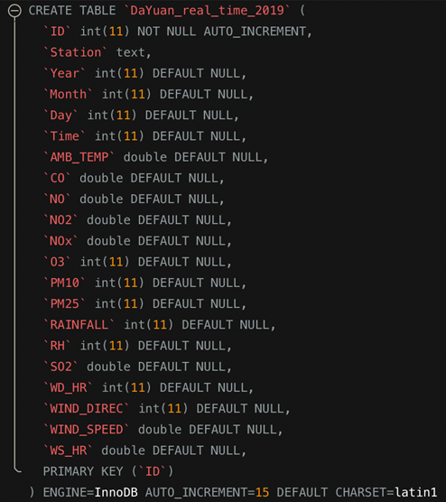
機器學習—自動化爬蟲設計流程
擷取政府即時空品資料(4/6)
連接MySQL
AUTO_INCREMENT
報告人：江承韡

Slide 32
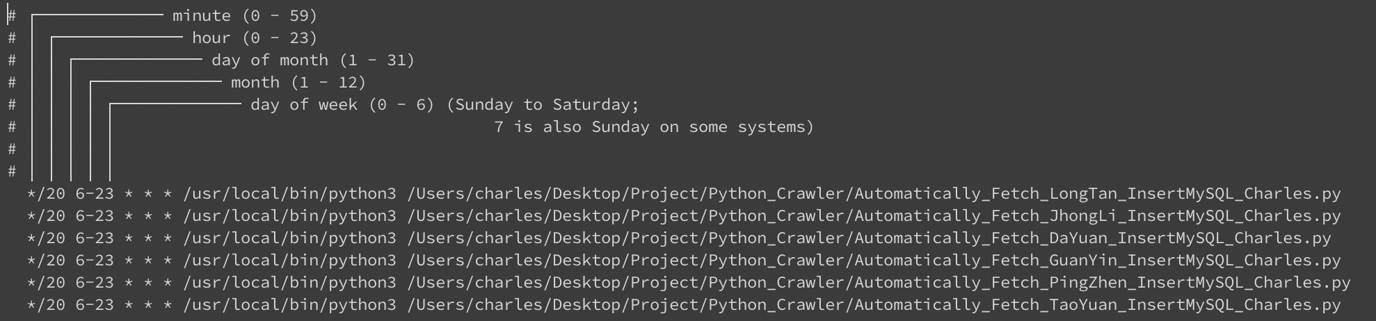
機器學習—自動化爬蟲設計流程
擷取政府即時空品資料(5/6)
Crontab定時執行爬蟲程式
報告人：江承韡

Slide 33
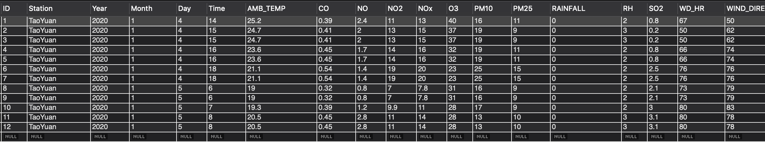
機器學習—自動化爬蟲設計流程
擷取政府即時空品資料(6/6)
自動擷取資料的結果
報告人：江承韡

Slide 34
機器學習—建立模型
機器學習—建立模型
建模重點
特徵工程
範圍選取
驗證模型準確度
報告人：江承韡

Slide 35
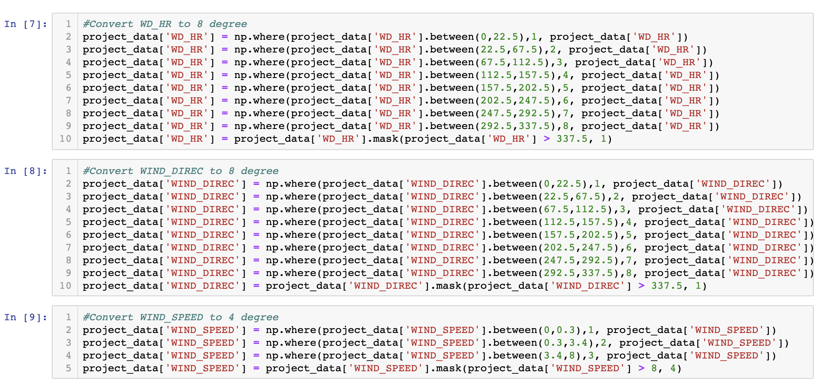
機器學習—建立模型
將風向分8等，風力分4等(官方文件)
報告人：江承韡

Slide 36
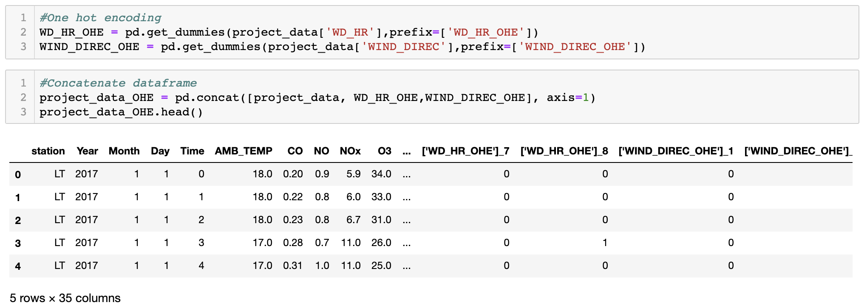
機器學習—建立模型
風向- One Hot Encoding
報告人：江承韡

Slide 37
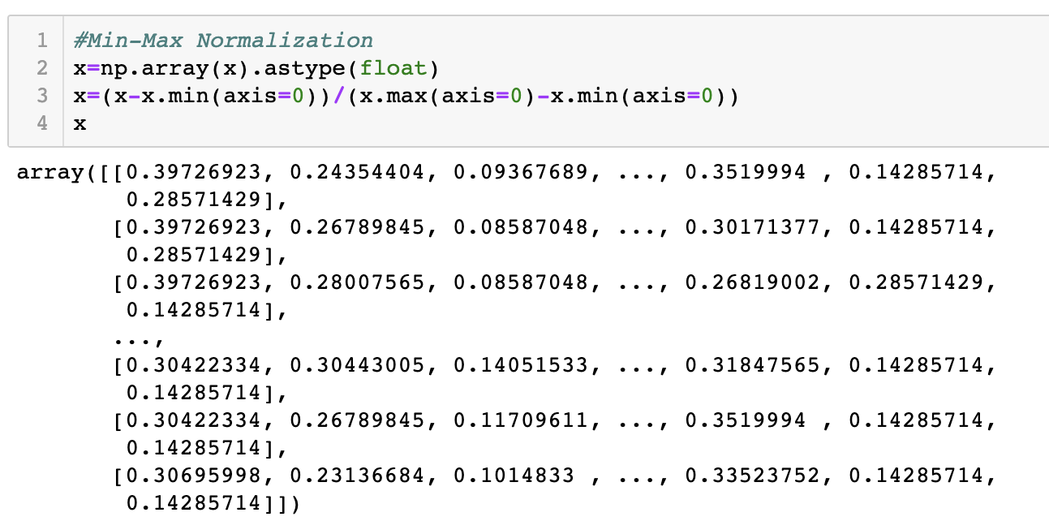
機器學習—建立模型
最小值最大值正規化(Min-Max Normalization)
報告人：江承韡

Slide 38
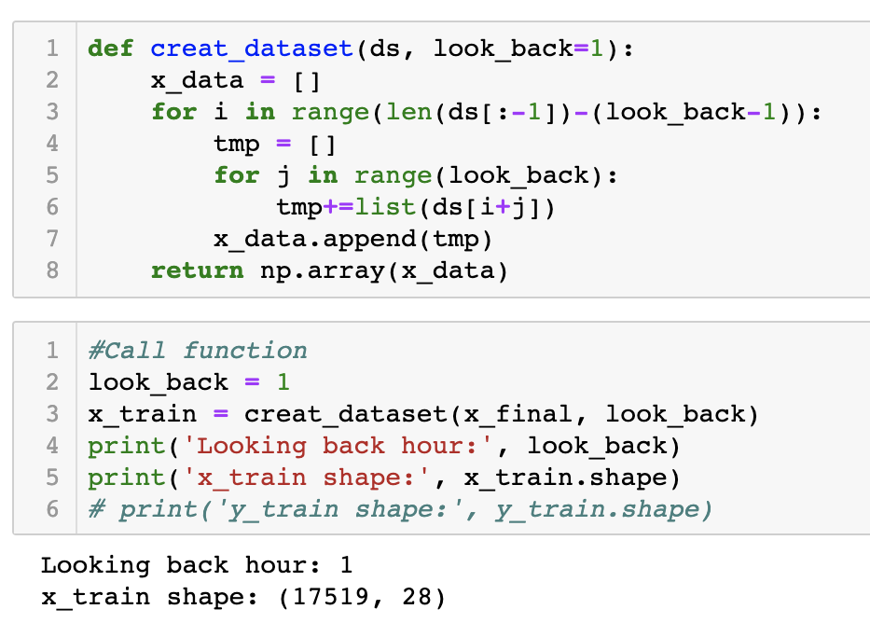
機器學習—建立模型
選取範圍(上一個小時預測下一個小時)
報告人：江承韡

Slide 39
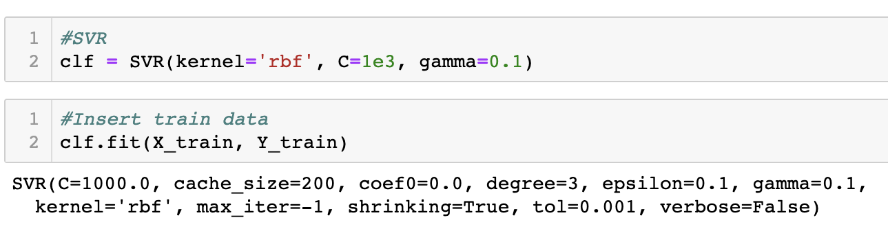
機器學習—建立模型
Scikit-Learn: SVR Model
報告人：江承韡

Slide 40
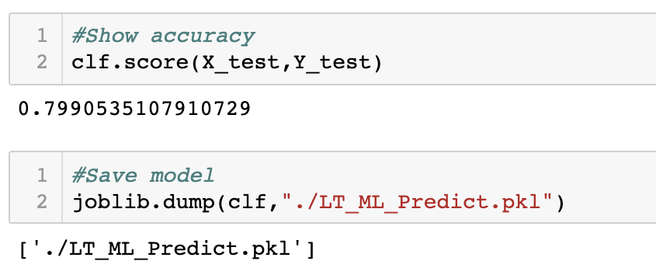
機器學習—建立模型
驗證測試資料準確度:0.799
儲存模型
報告人：江承韡

Slide 41
機器學習—預測PM2.5
機器學習—預測PM2.5
預測PM2.5重點
連接MySQL抓取最新一筆資料
一筆資料的特徵工程
匯入Redis(Key-Value)
報告人：江承韡

Slide 42
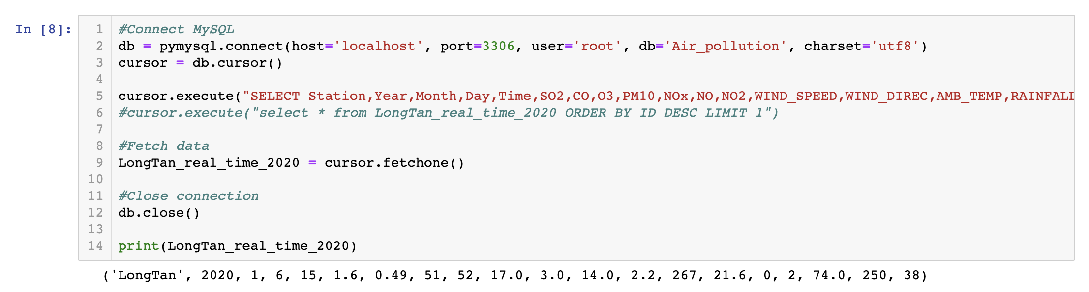
機器學習—預測PM2.5
抓取MySQL最新資料
cursor.description抓取欄位名稱
報告人：江承韡

Slide 43
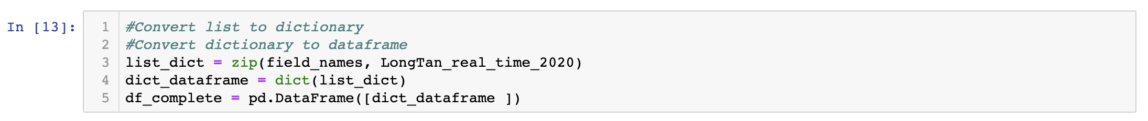
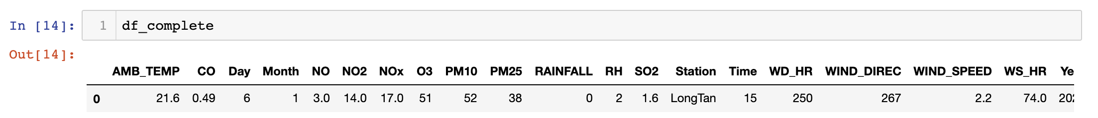
機器學習—預測PM2.5
合併兩個資料與欄位名稱
報告人：江承韡

Slide 44
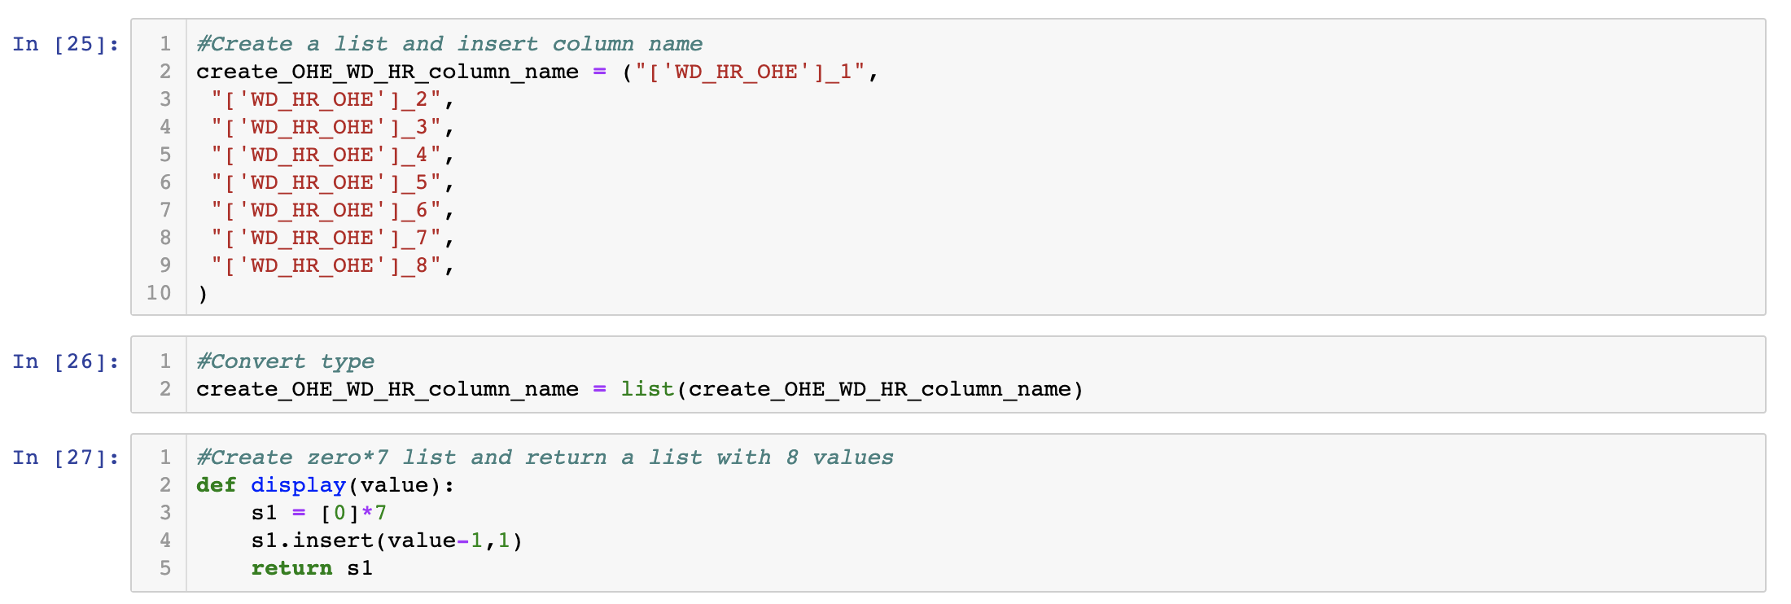
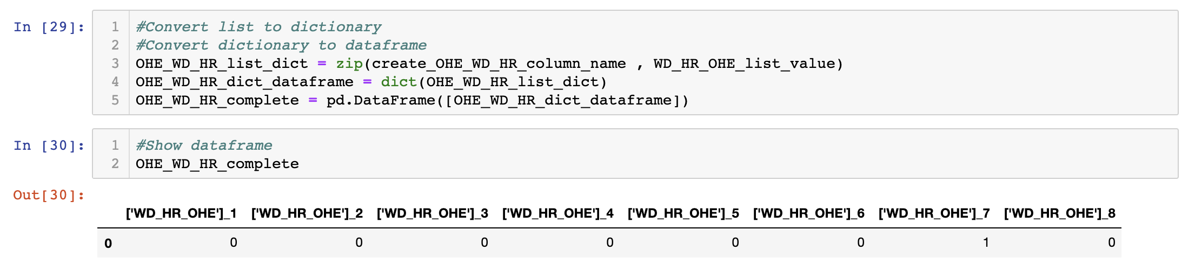
機器學習—預測PM2.5
一筆資料特徵工程
報告人：江承韡

Slide 45
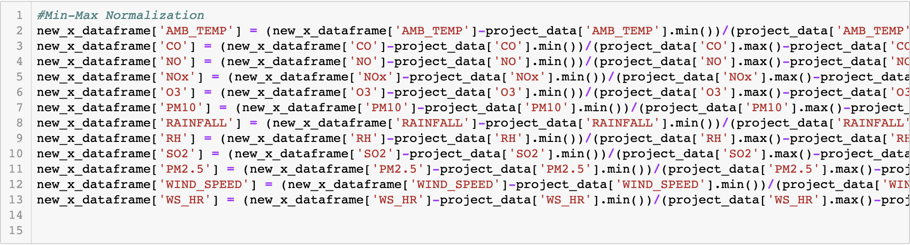
機器學習—預測PM2.5
欄位透過訓練模型時的最大最小值來作正規化
報告人：江承韡

Slide 46
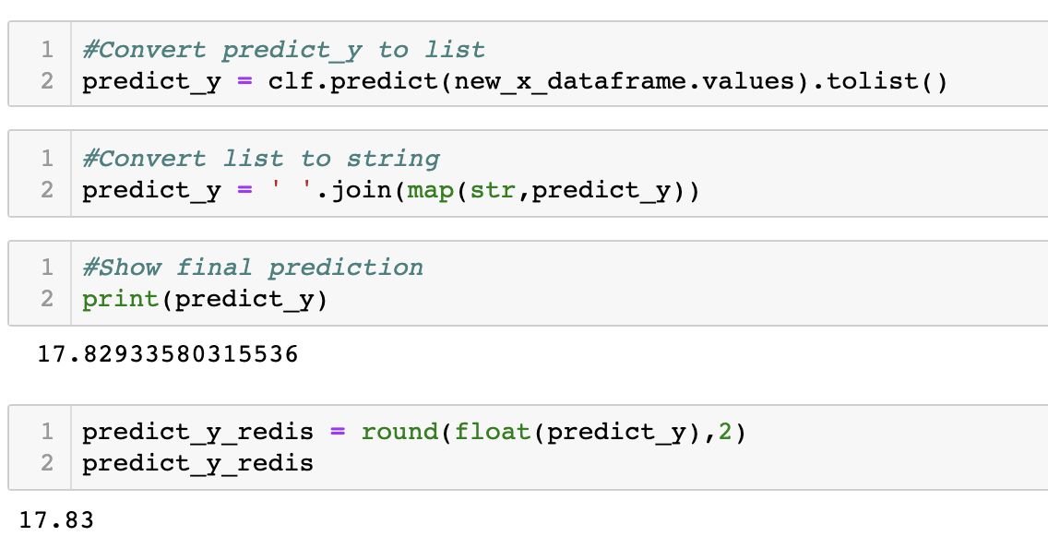
機器學習—預測PM2.5
新資料放入模型後的預測結果
報告人：江承韡

Slide 47
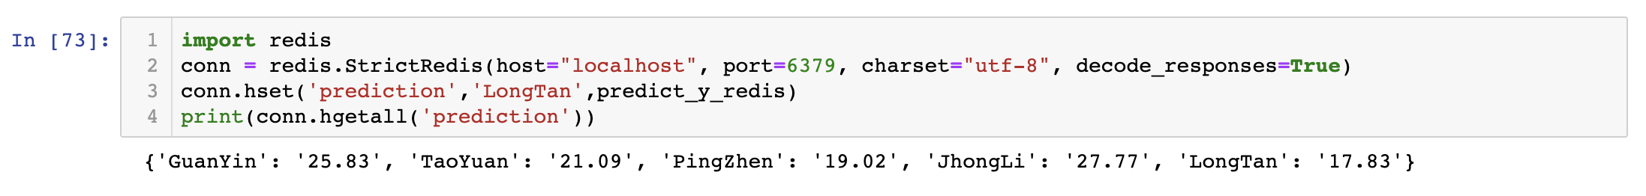
機器學習—預測PM2.5
即時更新Redis
報告人：江承韡

Slide 48
深度學習—Keras
03
使用主流深度學習套件，以類神經網路ANN、RNN，支援快速實驗。
報告人：周則言

Slide 49
深度學習—類神經網路建模流程
預測PM2.5建模流程
準備資料
歷史資料依比例分割
建立神經網路模型
歷史資料預先處理，train_data及test_data轉換成張量才能輸入到神經網路中
調整模型參數
找到最佳模型
將預處理完畢之資料，依6:2:2比例切分。
歷史資料切分如下：
訓練集（6）
驗證集（2）
測試集（2）
使用方法：
多層感知器（MLP）
RNN（LSTM）
微調神經網路
繪製平滑曲線
檢視「訓練與驗證的準確度」
找出最佳結果
報告人：周則言

Slide 50
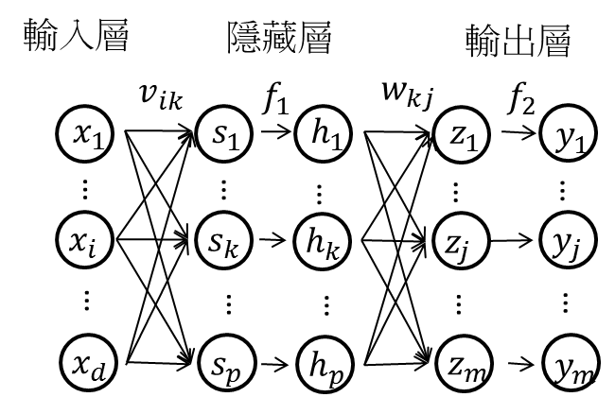
深度學習—MLP多層感知器
多層感知器
MLP
是傳統類型的類神經網路
用來處理傳統機器學習的分類與回歸問題
多層感知器也是一種前饋神經網路
從輸入層到輸出層單向傳播的神經網路
報告人：周則言

Slide 51
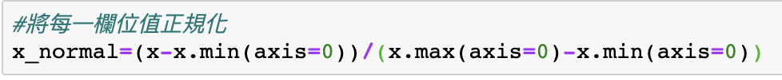
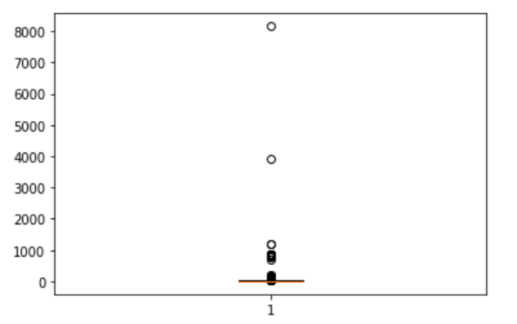
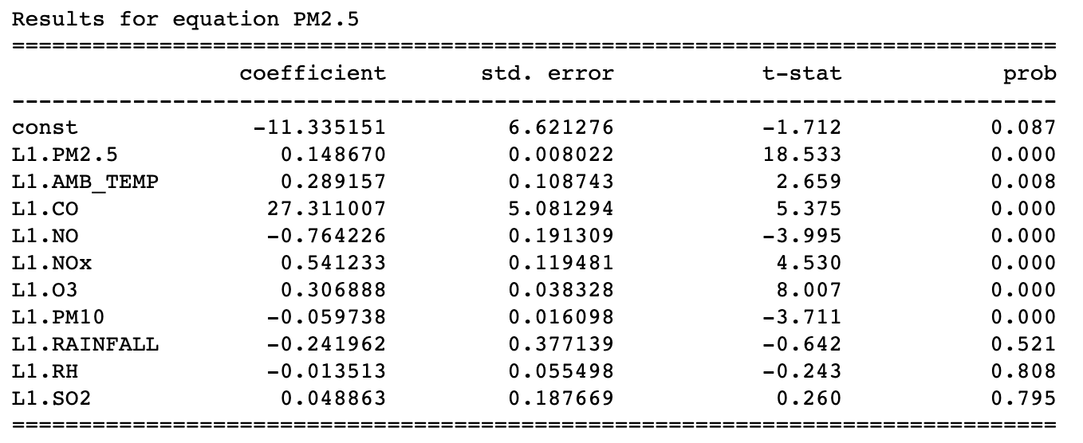
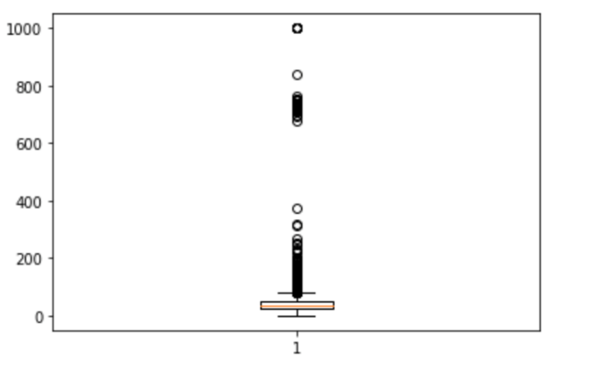
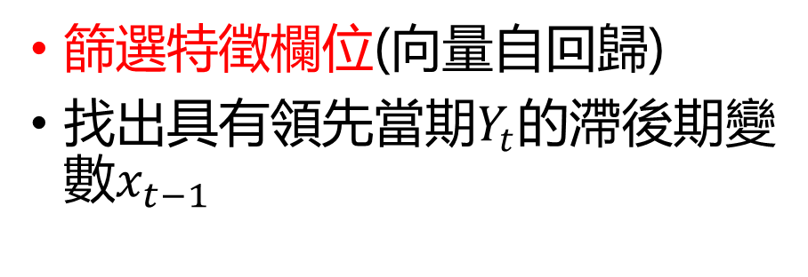
深度學習—MLP多層感知器
X變數正規化
資料預先處理(1/6)
X變數
將X變數欄位離群值處理，
將超過標準差三倍的離群值去除。
篩選特徵欄位(向量自回歸)
找出具有領先當期$Y_{t}的滯$後期變數$x_{t−1}$
PM10
PM2.5
報告人：周則言

Slide 52
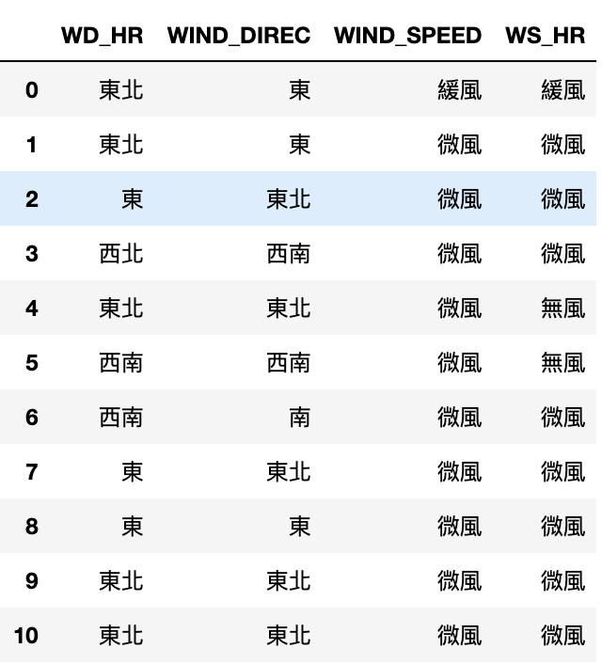
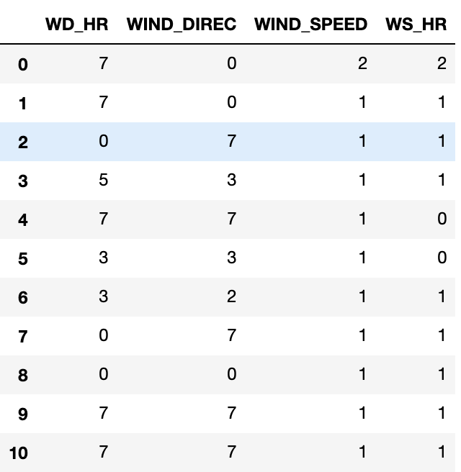
深度學習—MLP多層感知器
資料預處理(2/6)
8個風向
分別轉為數值0~7
各個風速
轉為數值0~3
報告人：周則言

Slide 53
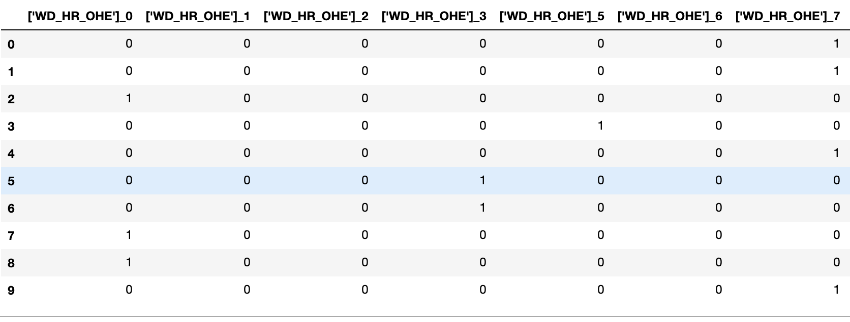
深度學習—MLP多層感知器
資料預處理(3/6)
依照各風向的數值轉成
one-hot encoding
報告人：周則言

Slide 54
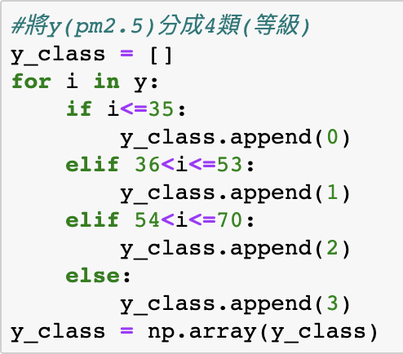
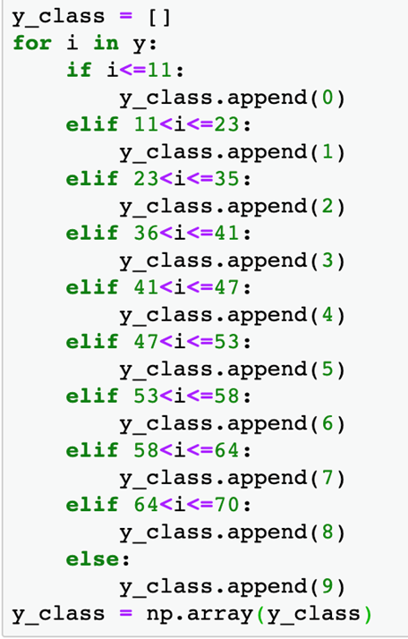

深度學習—MLP多層感知器
資料預先處理(4/6)
空品標準區分4類
指標等級區分10級
Y標籤=下一個小時的PM2.5
參考行政院環保署空品標準表
區分低、中、高、非常高共4類
另外也依照指標等級區分10級
報告人：周則言

Slide 55


深度學習—MLP多層感知器
資料預先處理(5/6)
分類好的類別進行One-hot encoding
在進行訓練時俾利神經元判別
One-hot encoding
One-hot encoding結果
報告人：周則言

Slide 56



深度學習—MLP多層感知器
資料預先處理(6/6)
利用前八小時變數資料
預測下一小時的PM2.5
報告人：周則言

Slide 57




深度學習—MLP多層感知器
準確率(Accuracy)
67.57％
訓練過程以龍潭站為例
訓練次數
損失函數(Loss)
0.8478
訓練結果
報告人：周則言

Slide 58






深度學習—MLP多層感知器
各站訓練結果(1/2)
中壢測站
平鎮測站
準確率(Accuracy)
準確率(Accuracy)
70.64％
65.96％
遺失函數(Loss)
遺失函數(Loss)
0.7017
0.8814
報告人：周則言

Slide 59






深度學習—MLP多層感知器
各站訓練結果(2/2)
觀音測站
桃園測站
準確率(Accuracy)
準確率(Accuracy)
67.39％
71.22％
損失函數(Loss)
損失函數(Loss)
0.8836
0.6851
報告人：周則言

Slide 60

深度學習—LSTM長短期記憶神經網路
RNN(LSTM)
LSTM長短期記憶神經網路
改良自RNN，擁有長期記憶能力的神經網路。
其做法是建立一條如同輸送帶的長期記憶線，以不同的閘門來篩選需要長期記憶的資料。
適合時間序列的資料。
報告人：周則言

Slide 61


深度學習—LSTM長短期記憶神經網路
LSTM資料處理
LSTM所輸入的資料與MLP不同
需要多一個資訊傳輸的維度
資料
筆數
時間序列
(前8小時)
特徵數
(X變數)
報告人：周則言

Slide 62




深度學習—LSTM長短期記憶神經網路
準確率(Accuracy)
54.44％
訓練過程以龍潭站為例
訓練次數
損失函數(Loss)
1.162
訓練結果
報告人：周則言

Slide 63






深度學習—LSTM長短期記憶神經網路
各站訓練結果(1/2)
中壢測站
觀音測站
準確率(Accuracy)
準確率(Accuracy)
71.63％
67.57％
損失函數(Loss)
損失函數(Loss)
0.6824
0.8756
報告人：周則言

Slide 64






深度學習—LSTM長短期記憶神經網路
各站訓練結果(2/2)
平鎮測站
桃園測站
準確率(Accuracy)
準確率(Accuracy)
71.04％
72.99％
損失函數(Loss)
損失函數(Loss)
0.6908
0.6507
報告人：周則言

Slide 65
深度學習—LSTM長短期記憶神經網路
各站結果比較
測站 | MLP | LSTM
龍潭 | 67.57% | 54.43%
中壢 | 70.64% | 71.63%
平鎮 | 65.96% | 71.04%
桃園 | 65.18% | 72.99%
觀音 | 64.46% | 67.57%
比較之後除了龍潭站以外，
其他站的LSTM預測結果優於MLP
報告人：周則言

Slide 66

深度學習—LSTM長短期記憶神經網路
問題與討論
模型測試集準確度優於訓練集？
在資料分割方面仍須做調整
報告人：周則言

Slide 67
04
物聯網-實作
利用Raspberry Pi 安裝 PMS5003T 感測器，接收室內之懸浮微粒，並與Kafka串流，俾使後端系統順利接收資料。
報告人：陳亮瑜

Slide 68







IoT—物聯網架構圖
IoT架構圖
溫度、濕度、PM2.5
PMS5003T
報告人：陳亮瑜

Slide 69
IoT—物聯網流程圖
IoT流程圖
將資料送至Kafka
撰寫Consumer
接收傳感器資料
訓練模型
佈署&預測
報告人：陳亮瑜

Slide 70


IoT—物聯網實作
接收傳感器資料（1/2）
PMS5003T
報告人：陳亮瑜

Slide 71



IoT—物聯網實作
接收傳感器資料（2/2）
Check data
報告人：陳亮瑜

Slide 72


IoT—物聯網實作
將資料送至Kafka（1/2）
使用requests 將資料傳至Kafka
報告人：陳亮瑜

Slide 73


IoT—物聯網實作
將資料送至Kafka（2/2）
報告人：陳亮瑜

Slide 74


IoT—物聯網實作
撰寫Consumer
訂閱PM25 topic
將資料轉成Json格式存入mongoDB中
報告人：陳亮瑜

Slide 75

IoT—物聯網實作
訓練模型—擷取資料(1/7)
從MnogoDB擷取資料 :
從11月4日至12月16日 共擷取5355筆 每小時的資料
將資料轉成DataFrame
報告人：陳亮瑜

Slide 76


IoT—物聯網實作
訓練模型—擷取資料(2/7)
將資料轉成
DataFrame
報告人：陳亮瑜

Slide 77

IoT—物聯網實作
訓練模型—選擇演算法依據(3/7)
解決機器學習問題的最難的部分通常是為工作找到合適的估算器。
不同的估算器更適合於不同類型的數據和不同問題。
資料來源：https://scikit-learn.org/stable/tutorial/machine_learning_map/index.html
報告人：陳亮瑜

Slide 78


IoT—物聯網實作
訓練模型—線性回歸(4/7)
實際測試模型，誤差值極大
導致此模型無法使用
報告人：陳亮瑜

Slide 79


IoT—物聯網實作
訓練模型—正規化回歸(5/7)
使用GridSearchCV 選擇最佳參數
依據最佳參數訓練模型
報告人：陳亮瑜

Slide 80


IoT—物聯網實作
訓練模型—模型評分(6/7)
報告人：陳亮瑜

Slide 81

IoT—物聯網實作
訓練模型—選擇冠軍模型(7/7)
模型 | MAPE
線性回歸 | 14108.49%
回歸決策樹 | 71.24%
Elastic_Net(正規化回歸) | 43.58%
隨機森林 | 71.24%
SVR(高斯) | 47.30%
報告人：陳亮瑜

Slide 82

IoT—物聯網實作
佈署&預測(1/2)
將模型放置於Raspberry pi
報告人：陳亮瑜

Slide 83

IoT—物聯網實作
佈署&預測(2/2)
Raspberry pi
PMS5003T
將PM2.5預測數值顯示於LCD上
LCD
報告人：陳亮瑜

Slide 84

IoT—物聯網實作
預到的困難
01
無法處理二位元的資料
反序列化後再將字串符 轉 16進制處理
02
建立的模型無法執行於Raspberry pi 上
sudo ln -f -s /usr/bin/python3 /usr/bin/python
把這個 symbolic link 指到 python 3 的地方，這樣我們系統預設 python 就為變成 python 3
執行 python 或 python3 都預設執行 python 3 版本的 python
報告人：陳亮瑜

Slide 85
05
Line ChatBot & Grafana
以社群軟體機器人，提供使用直覺的使用介面，讓使用者方便查詢。

Slide 86

Line ChatBot
登入頁面
加入好友後，顯示歡迎詞。
觀迎來到PM2.5智慧特助
報告人：雷家榮

Slide 87

Line ChatBot
使用說明
空品監測：
即刻知道目前桃園空氣品質
空品預報：
告訴您桃園市下個時段可能的空氣品質
空品科普：
讓您擁有PM2.5的小知識
觀光導覽：
桃園市哪裡好玩好吃一次推薦給您
天氣預報：
接下來天氣如何呢？點擊我馬上讓您知道
報告人：雷家榮

Slide 88


Line ChatBot
空品監測
空品監測：
即刻知道目前桃園市各區空氣品質偵測站數值
報告人：雷家榮

Slide 89

Line ChatBot
空品監測
空品監測：
以機器學習建立之各區預測模型
利用前一小時數值
預測下一小時之PM2.5數值
報告人：雷家榮

Slide 90

Line ChatBot
空品科普
在空氣中有許多不同的物質，包含氧氣(O2)，水蒸氣(H2O)等等一些無害的物質，其中足以危害健康或生活環境的物質。我們稱之為空氣汙染物。其中漂浮在空氣中像灰塵的粒狀物稱為懸浮微粒(particulate matter,PM)
空氣污染物的小常識
來聽我說關於PM2.5
PM2.5與我們健康的關係
報告人：雷家榮

Slide 91

Line ChatBot
空品科普
PM粒徑大小有分別，小於或等於2.5微米(μm;為1公尺的百萬分之一），就稱為PM2.5，通稱細懸浮微粒，其單位以微克/立方公尺（μg/m3），PM2.5的直徑還不到人的頭髮粗細的1/28，非常微細。
空氣污染物的小常識
來聽我說關於PM2.5
PM2.5與我們健康的關係
報告人：雷家榮

Slide 92

Line ChatBot
空品科普
比較大的懸浮粒子可以被人體纖毛和黏液自行過濾掉，無法通過我們的鼻子和咽喉，進入到人體內部。然而，小於10微米的細懸浮微粒，包含PM2.5，可以通過這些屏障到達支氣管和肺泡所在的位置並沈積於體內，在無法被清除時，便會造成各種疾病，特別是PM2.5以下的微粒對人體健康的影響最大。
空氣污染物的小常識
來聽我說關於PM2.5
PM2.5與我們健康的關係
報告人：雷家榮

Slide 93


Line ChatBot
觀光導覽&天氣預報
報告人：雷家榮

Slide 94

Grafana
資料視覺化
Grafana
桃園市
各站懸浮微粒空污儀表板
報告人：雷家榮

Slide 95

Grafana
資料視覺化
Grafana
桃園市各測站
預測下一小時各站懸浮微粒
當預測數值超標，即有警報顯示
可提醒使用者 避免前往或做預防準備
報告人：雷家榮

Slide 96


Grafana
資料視覺化
Grafana
桃園市各分站
懸浮微粒空污儀表板
報告人：雷家榮

Slide 97
06
未來展望

Slide 98
未來展望
01—增加IoT及其他感測器佈署
系統仍為測試階段，距離大範圍預測，仍有精進空間
提供更多變數予預測模型使用
並將資料回傳至雲端叢集式架構，運用Spark MLlib 執行機器、深度學習建立模型。
本組目前僅建立一小時的空氣品質預測模型，在精準度上仍有很大的進步空間，未來希望能夠精進1~8小時的預測精準度，以提供更有效的空氣品質預測模型。
01
02—增加預測懸浮微粒(PM10)
目前僅針對PM2.5進行細懸浮微粒進行預測，希望未來能一併對於懸浮微粒(PM10)進行探討。
03—獲取更多相關數據資料探討
例如鄰近污染源的廢氣排放量、廢氣排放時間等數據，利用不同的分群方式，以找出最符合實際應用的類別分類。。
02
03

Slide 99
07
參考資料

Slide 100



空品顧問介紹
Consultant introduction
指導風向與空氣品質關聯性
01
擁有複雜地形的臺灣，不同季節吹著不同方向的盛行風，也連帶影響了臺灣各地的空氣品質變化
指導污染物特性及影響要素
02
例如臭氧如何受光化反應用影響使濃度偏高、河川揚塵又是在什麼條件下容易發生等等，而這些特定條件與許多各種氣象要素又有密切關連
指導空品監測資料指標影響程度為何
03
空氣中臭氧 (O3)、細懸浮微粒 (PM2.5)、懸浮微粒 (PM10)、一氧化碳 (CO)、二氧化硫 (SO2) 及二氧化氮 (NO2) 濃度等數值，以其對人體健康的影響程度
報告人：雷家榮

Slide 101
參考資料
參考網頁
Extract Count
霧霾之下，如何用機器學習監測空氣污染
https://read01.com/RE0Jag.html#.XZVoEEYzaUk
基於隨機森林的PM2.5實時預報系統
https://read01.com/ojRO60.html#.XZVPCkYzaUk
融合機器學習與WRF大氣模式的PM2.5預報方法
原文網址：https://read01.com/GPgea7O.html
北大最新研究：透過數據之眼看北京霧霾是否有改善
原文網址：https://read01.com/0gjQP3.html
報告人：雷家榮

Slide 102
參考資料
參考論文
Extract Count
Lin, K. M., Chang, Y. S., Zeng, Y. R., & Huang, C. X. (2018). 在大數據平台使用機器學習方法預測空氣汙染. TANET2018 臺灣網際網路研討會, 740-745.
康哲嘉. (2019). 機器學習探索 PM2. 5 濃度變化的時空關係. 臺灣大學生物環境系統工程學研究所學位論文, (2019 年), 1-92.
Chiang, Y. L. (2019). 都會地區 PM2. 5 監測系統與預測之研究. 臺灣大學生物產業機電工程學研究所學位論文, 1-135.
康哲嘉. (2019). 機器學習探索 PM2. 5 濃度變化的時空關係. 臺灣大學生物環境系統工程學研究所學位論文, (2019 年), 1-92.
賴昱辰. (2016). 台灣中部地區 PM2. 5 的預測模型-以大里為例. 中興大學統計學研究所學位論文, 1-35.
張哲章. (2018). 應用 Python 網路爬蟲技術於政府開放資料平台 PM2. 5 即時動態資料分析. 義守大學資訊管理學系學位論文, 1-136.
劉康熙, & 劉敦仁. (2017). 運用分散式架構與資料探勘之細懸浮 微粒預測 (Doctoral dissertation).
報告人：雷家榮

Slide 103
感
謝
聆
聽
THANKS
PM2.5 Special assistant

